Slide 1
Prototype e Singleton
wagnervoltz@gmail.com

Slide 2
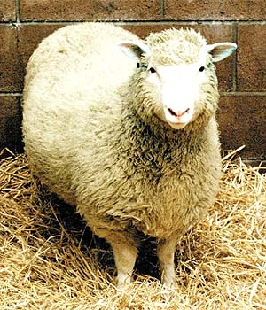

Slide 3
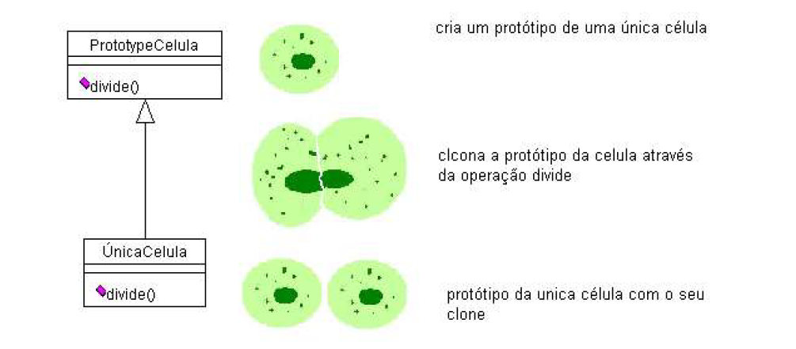
Prototype

Slide 4
O Pattern Prototype tem como objetivo criar objetos específicos a partir da instância de um protótipo.
Isso permite criar novos objetos através da cópia deste protótipo.
Palavra chave: clone
Estrutura Genérica: porque a proposta deverá ser adaptada de acordo com o problema a ser aplicado

Slide 5
Participantes da Estrutura
Genérica
• Cliente – solicita a um protótipo que crie uma cópia de si mesmo, gerando outro objeto.
• Prototype – específica uma interface para clonar a si próprio.
• Concrete Prototype – implementação de um prototype, contém uma operação para clonar a si próprio.

Slide 6
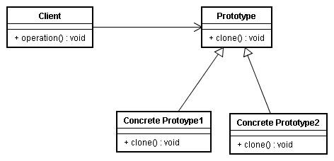

Slide 7
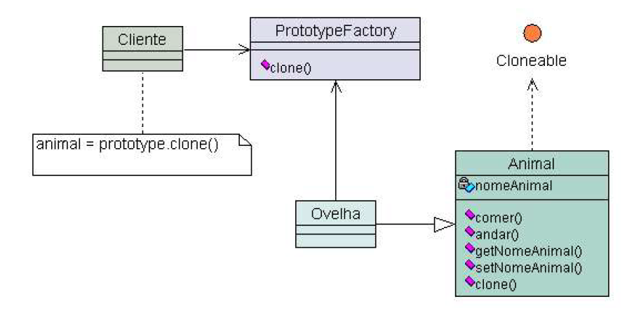

Slide 8
Oculta do cliente as complexidades da criação de novas instâncias
Oferece ao cliente a opção de gerar objetos cujo tipo ele desconhece
Em determinadas circunstâncias, copias um objeto pode ser mais eficaz do que criar um novo

Slide 9
Deve ser considerado quando um sistema precisa criar novos objetos de muitos tipos dentro de uma hierarquia complexa de classes
Um inconveniente é que às vezes pode ser complicado gerar uma copia de um objeto

Slide 10
Exercício
Criar novos animais estendendo a classe abstrata Animal, depois tentar clonar estes objetos usando a fábrica de protótipos PrototypeFactory, não esquecendo de fazer solicitações de clone usando a classe Cliente.

Slide 11
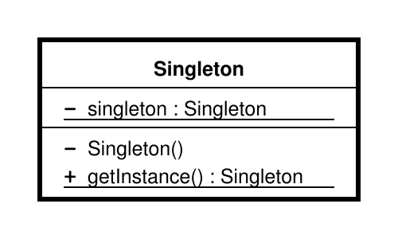
Singleton
Garantir que uma classe tenha apenas uma instância e fornece um ponto global de acesso a ela

Slide 12
code

Slide 13
Exercício
Crie um singleton para uma conexão com a base de dados.

